Slide 2
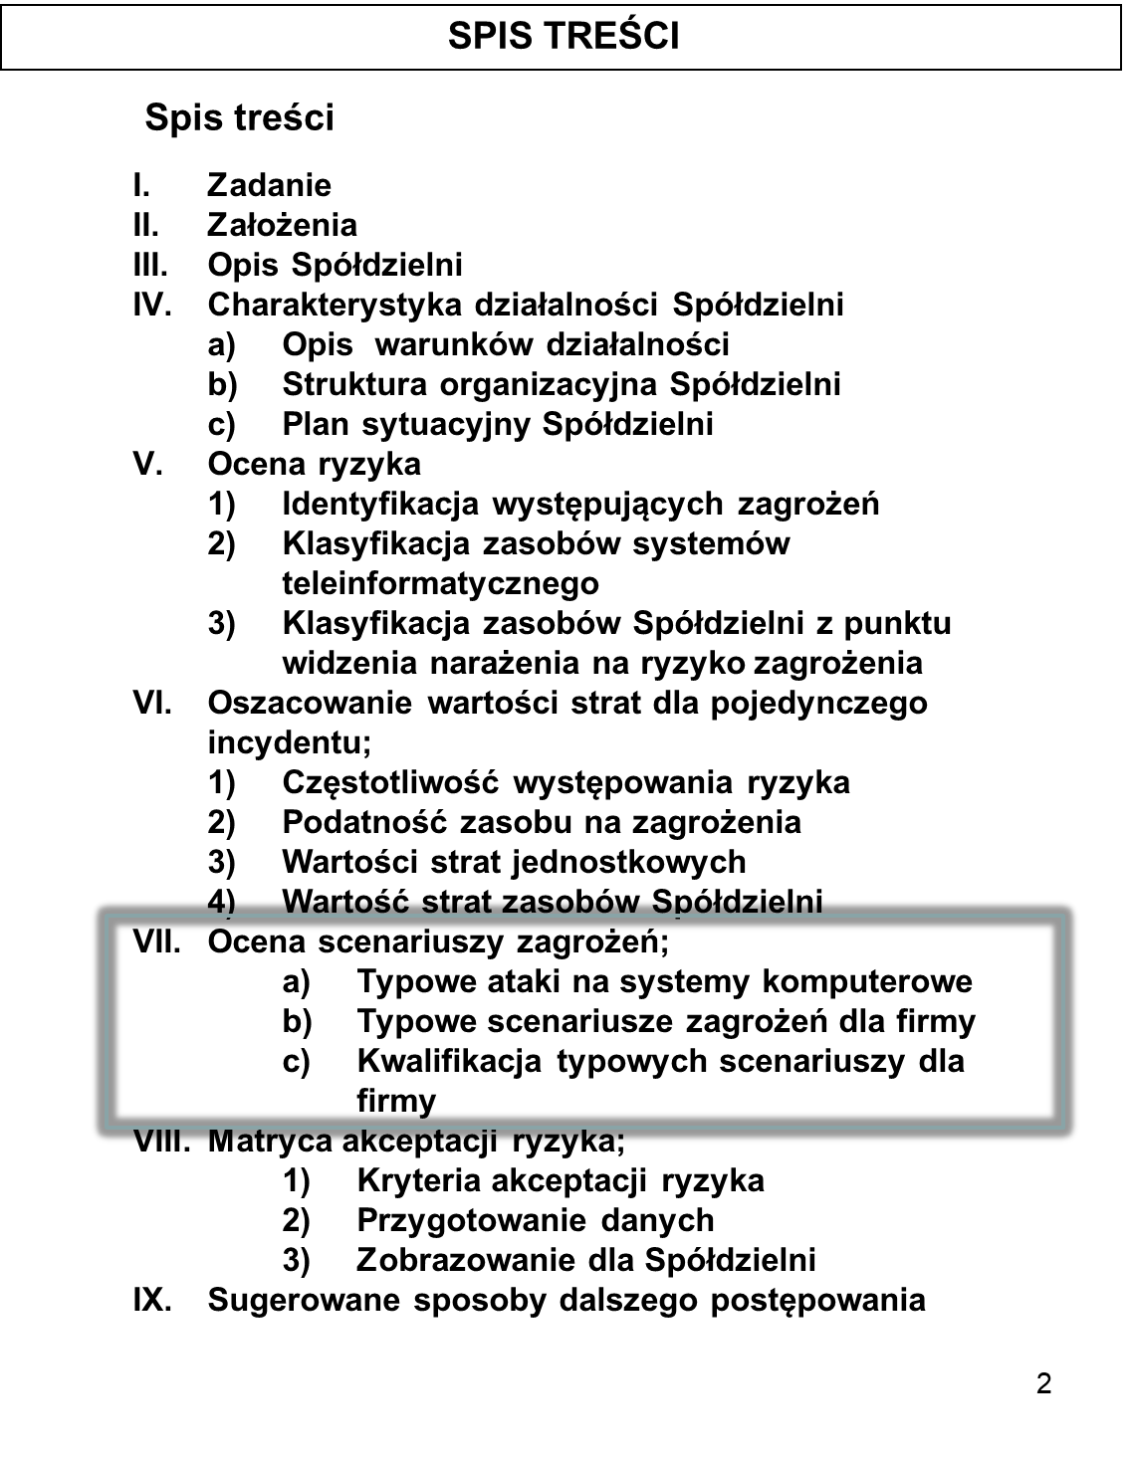

Slide 3
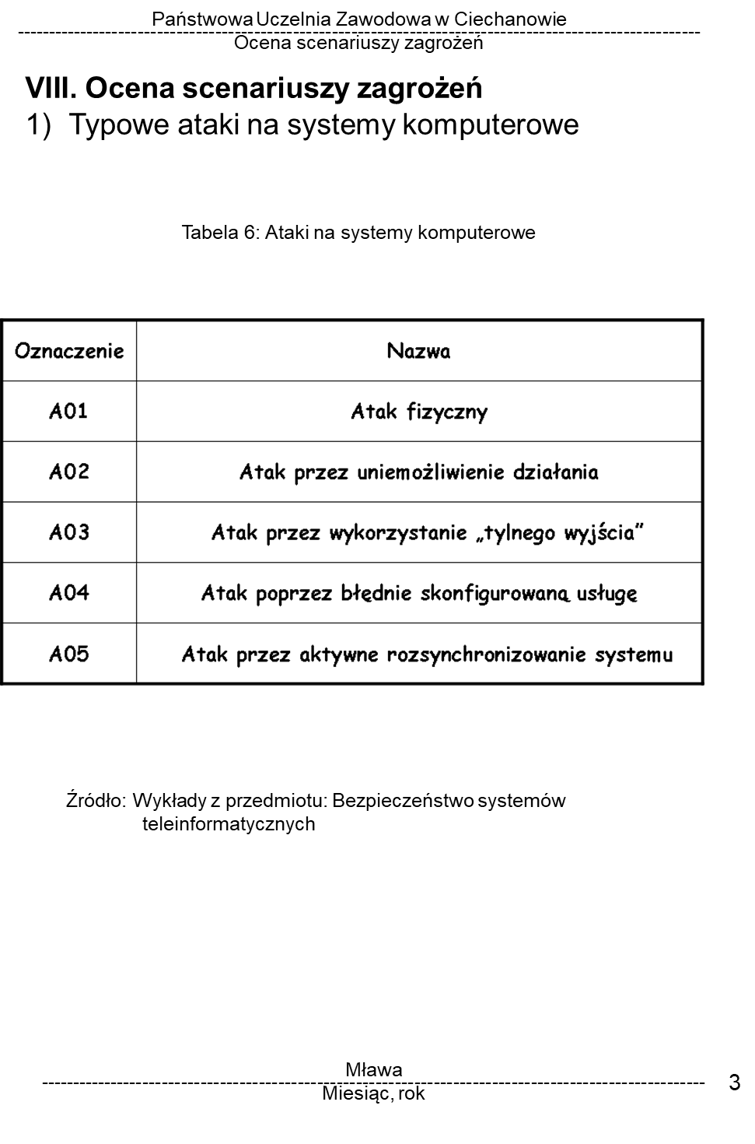

Slide 4
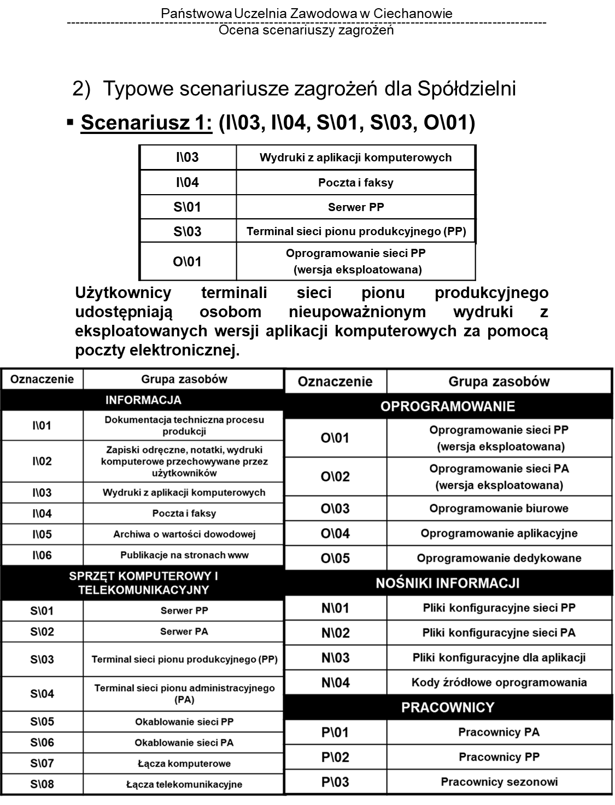

Slide 5
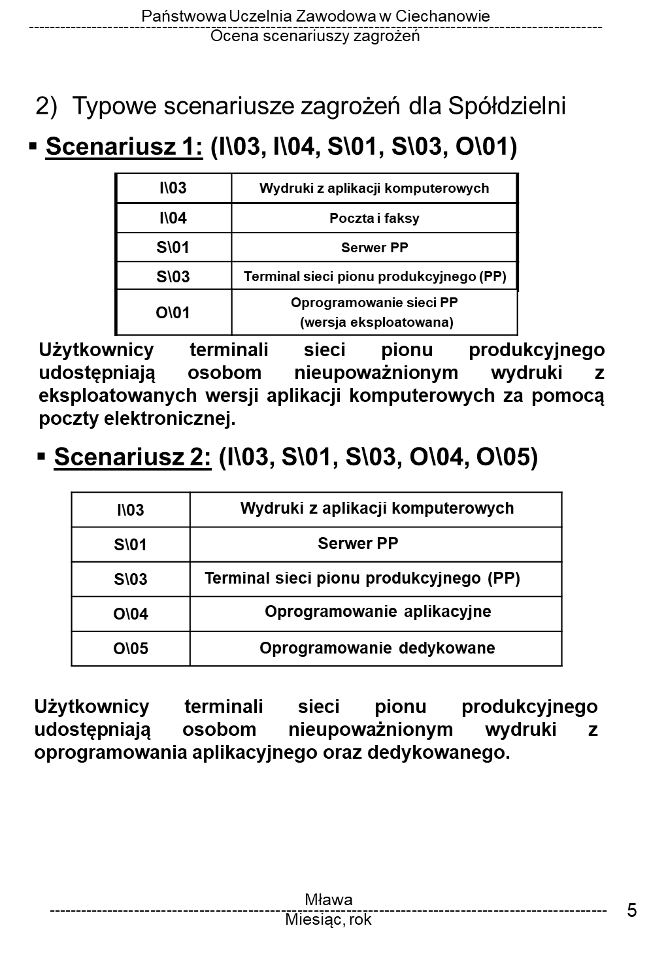

Slide 6
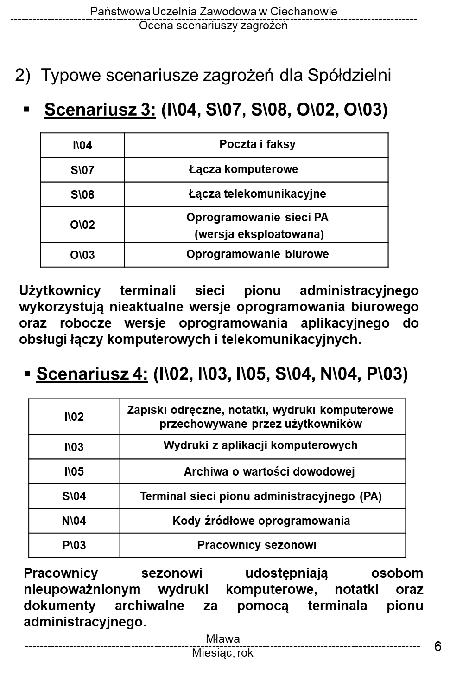

Slide 7
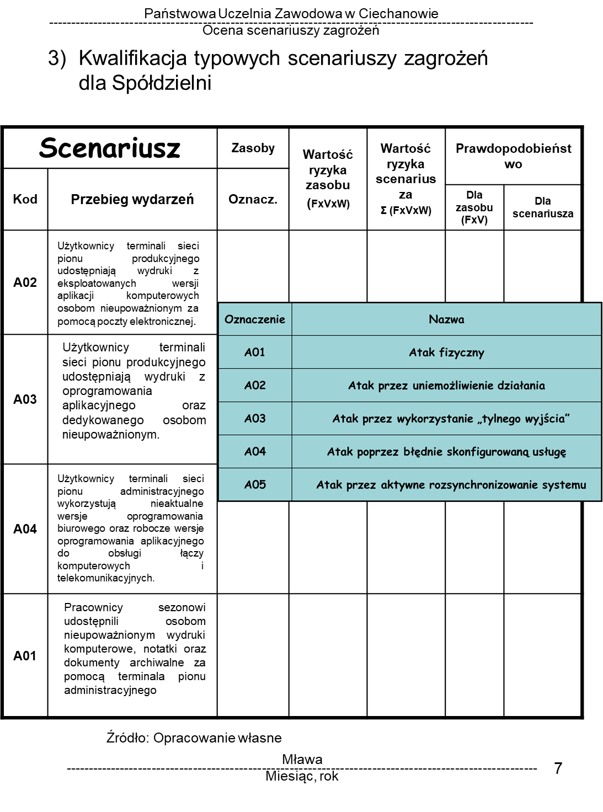

Slide 8
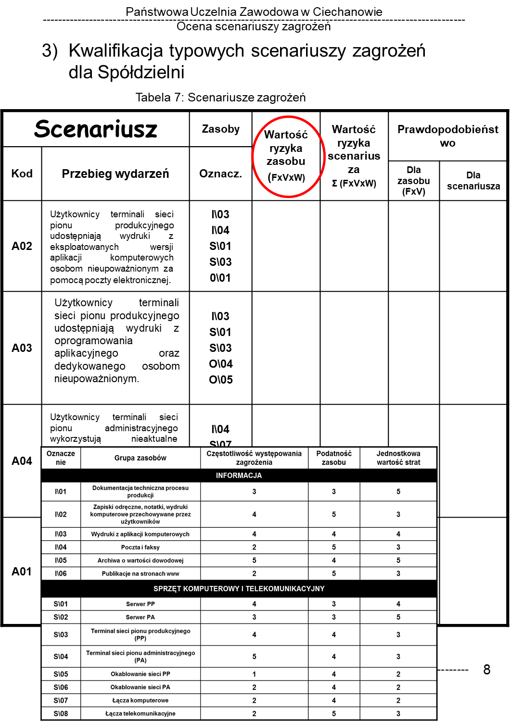

Slide 9
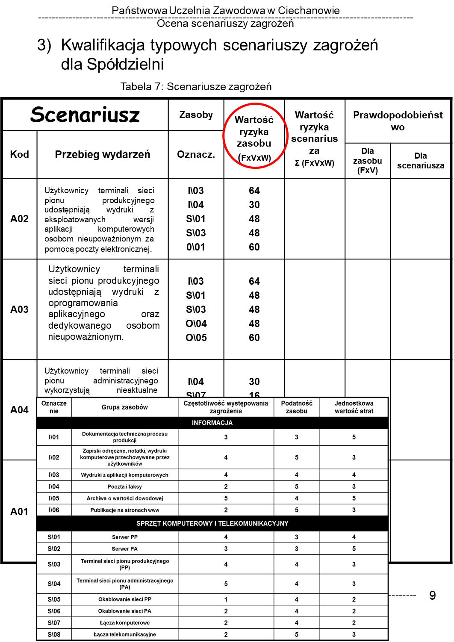

Slide 10
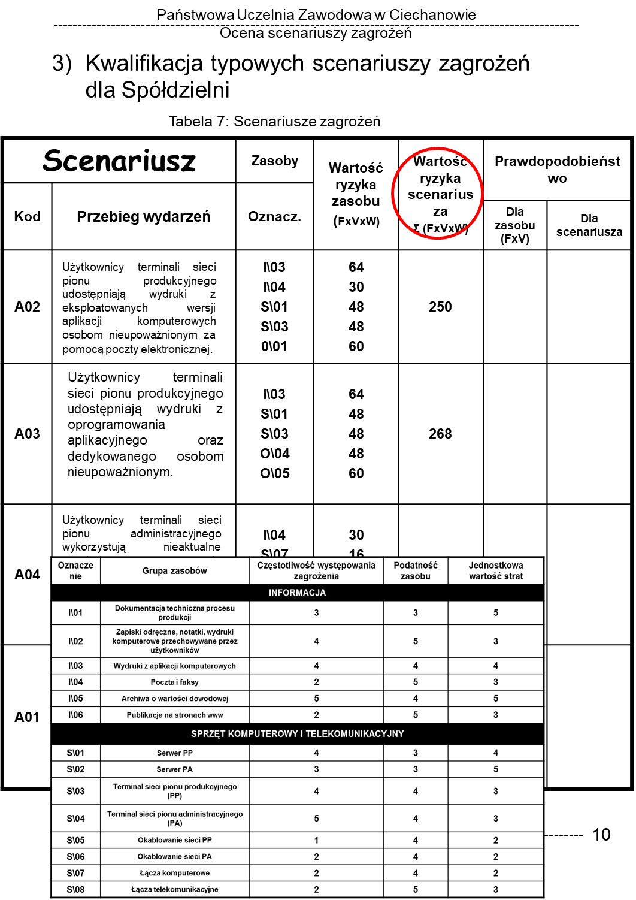
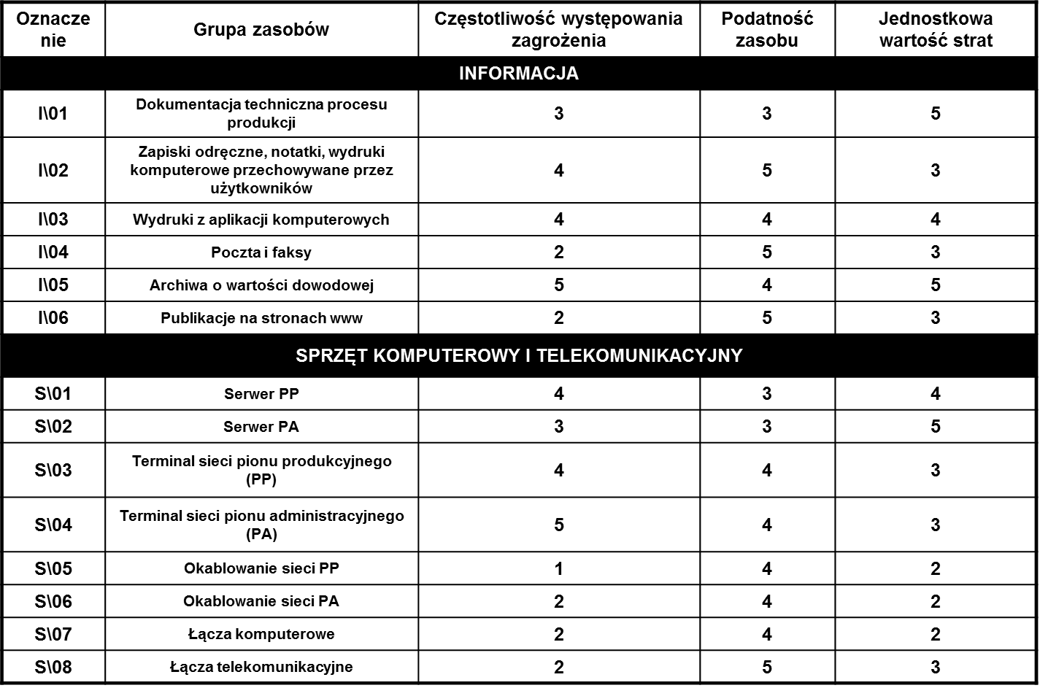

Slide 11
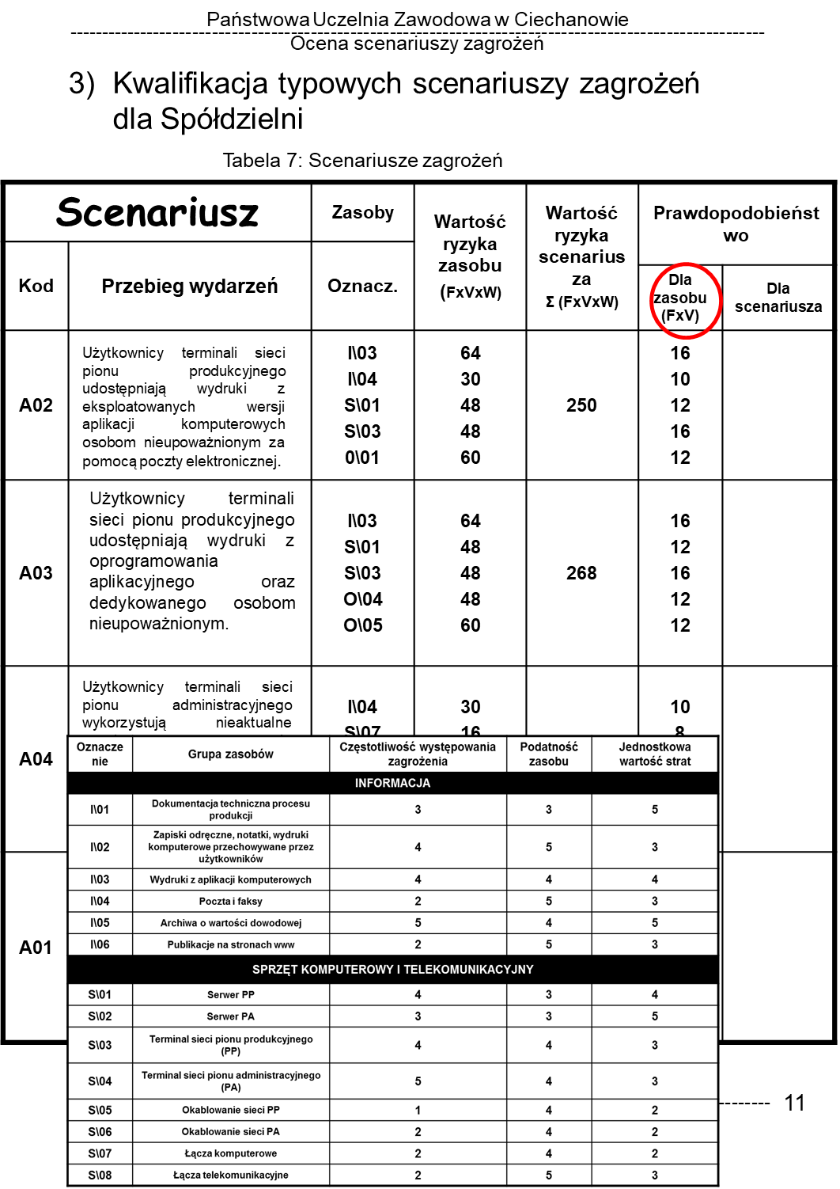

Slide 12
Państwowa Uczelnia Zawodowa w Ciechanowie
----------------------------------------------------------------------------------------------------------
Ocena scenariuszy zagrożeń
Kwalifikacja typowych scenariuszy zagrożeń dla Spółdzielni
Tabela 7: Scenariusze zagrożeń
Scenariusz |  | Zasoby | Wartość ryzyka zasobu (FxVxW) | Wartość ryzyka scenariusza Σ (FxVxW) | Prawdopodobieństwo
Kod | Przebieg wydarzeń | Oznacz.
 |  |  |  |  | Dla zasobu (FxV) | Dla scenariusza
A02 | Niestabilna praca systemu PP w trakcie realizacji niektórych procedur lub z wykorzystaniem określonych programów | I\03 I\04 S\01 S\03 0\01 | 64 30 48 48 60 | 250 | 16 10 12 16 12
A03 | Ignorowanie poleceń, operatorów sprzętu komputerowego PP, niekontrolowane uruchamianie nieznanych zadań, wywoływanie nieznanych użytkowników | I\03 S\01 S\03 O\04 O\05 | 64 48 48 48 60 | 268 | 16 12 16 12 12
A04 | Kwalifikowanie jako błędnych komunikatów przysyłanych przez użytkowników nowszych wersji dotychczas eksploatowanego oprogramowania przez PA. | I\04 S\07 S\08 0\02 0\03 | 30 16 30 32 15 | 123 | 10 8 10 8 5
A01 | Włamanie do pomieszczeń PA w czasie usuwania skutków awarii sieci wodociągowej. | I\02 I\03 I\05 S\04 N\04 P\03 | 60 64 100 60 60 25 | 369 | 20 16 20 20 20 25
Użytkownicy terminali sieci pionu produkcyjnego udostępniają wydruki z eksploatowanych wersji aplikacji komputerowych osobom nieupoważnionym za pomocą poczty elektronicznej.
Użytkownicy terminali sieci pionu produkcyjnego udostępniają wydruki z oprogramowania aplikacyjnego oraz dedykowanego osobom nieupoważnionym.
Użytkownicy terminali sieci pionu administracyjnego wykorzystują nieaktualne wersje oprogramowania biurowego oraz robocze wersje oprogramowania aplikacyjnego do obsługi łączy komputerowych i telekomunikacyjnych.
Pracownicy sezonowi udostępnili osobom nieupoważnionym wydruki komputerowe, notatki oraz dokumenty archiwalne za pomocą terminala pionu administracyjnego
Źródło: Opracowanie własne
Mława
-------------------------------------------------------------------------------------------------------
Miesiąc, rok

Slide 13
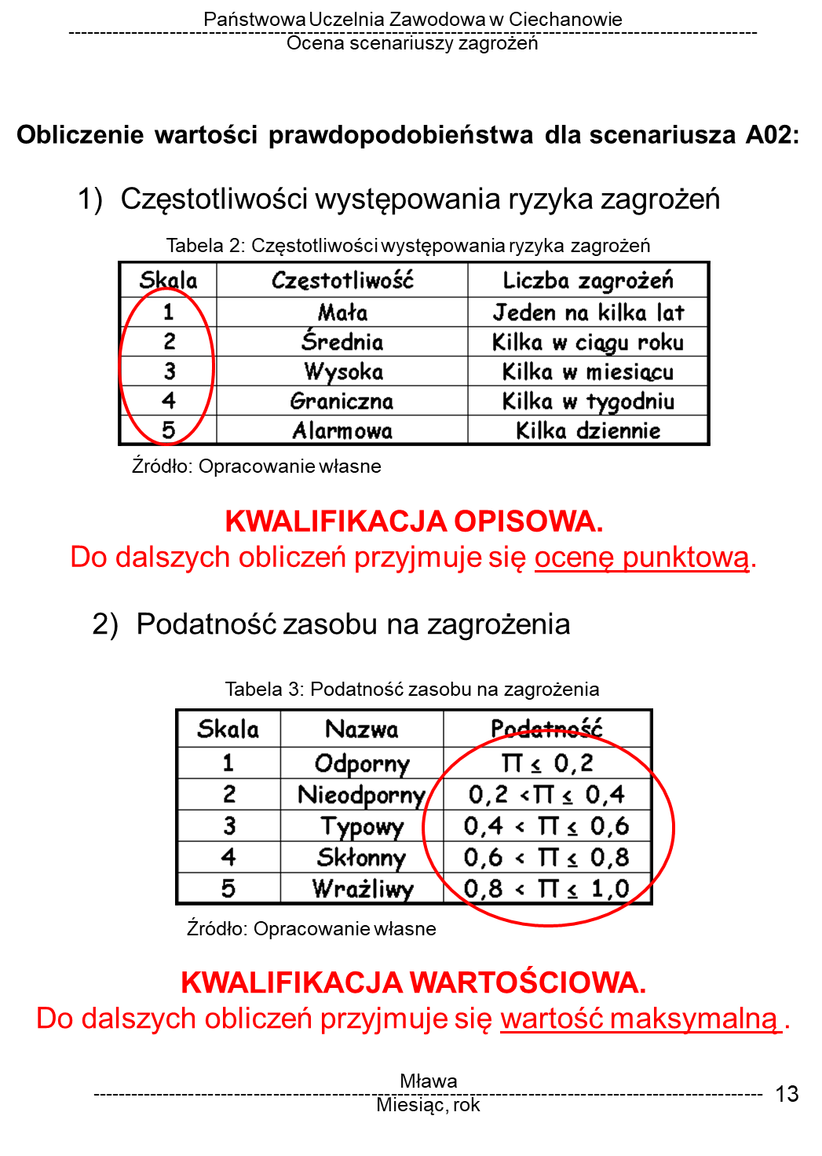

Slide 14
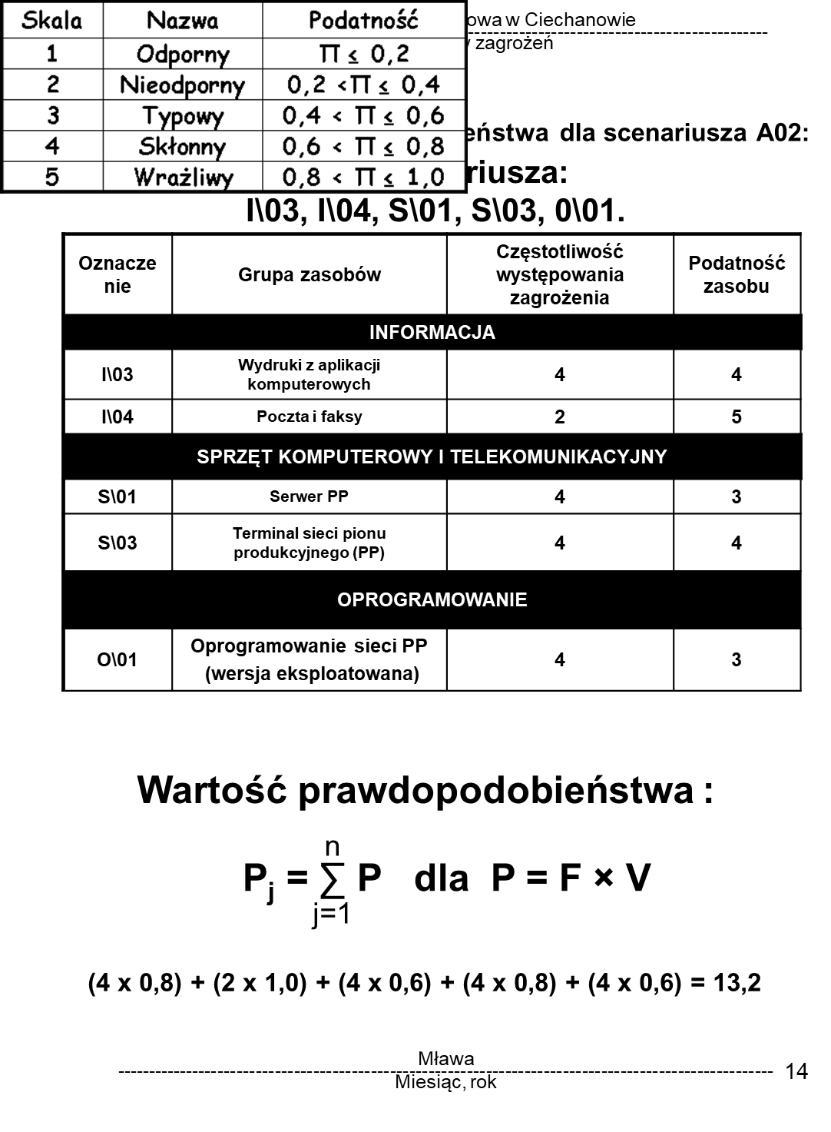

Slide 16
